Slide 1
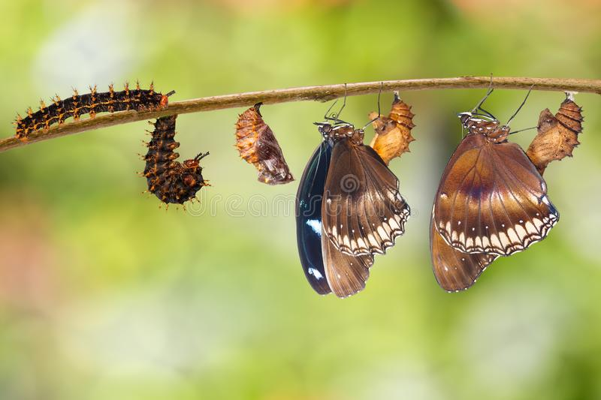
El proceso creador y transformador en Arteterapia

